Slide 1
GeoDash
Кусков Яросвет

Slide 2
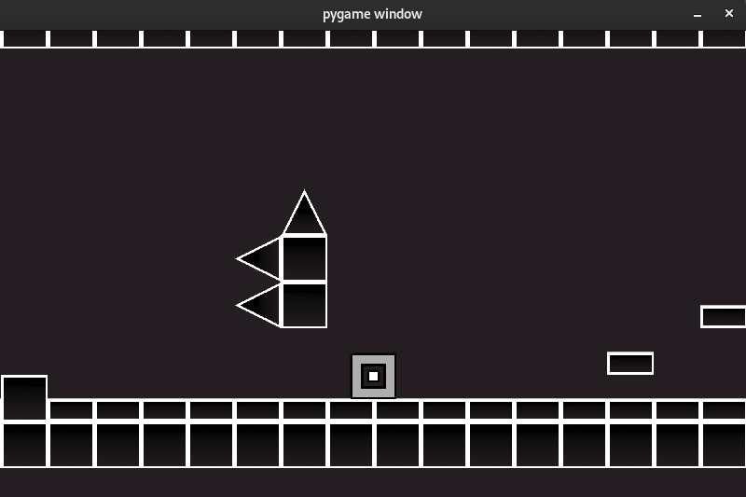
Аналог популярного Gemetry Dash, написанный на pygame.
Идея – Создать игру, похожую на Geometry Dash.
При этом сохранить смысл игры.

Slide 3
Использовалось:
Библиотеки: Sys, pygame, os
Механизм — как на уроках, все в жизненном цикле
While True, дальше с помощью if-ов каждый раз игра узнает что делать в этот момент.
Кубик движется с постоянной скоростью вправо. Нельзя попадать на шипы. На платформы можно запрыгивать, но нельзя о них разбиваться при движении, т. е. Если прыгнуть на платформу, а «удариться» о неё — то же смерть. Вот так надо дойти до конца уровня.

Slide 4
Заключение
Игра работает, хоть и имеет отличия от оригинала, потому что это мой аналог
Развитие:
Добавить анимацию и звук смерти персонажа
Добавить меню уровней и новые уровни
Добавить возможность импортировать уровень из txt
Улучшить физику в игре

